Slide 1

전국 병원 및 의원 데이터 분석
전국 병원 및 의원 데이터를 분석하여 의료 현황을 파악, 지역별 의료 접근성과 전문의 분포 등을 조사.

Slide 2
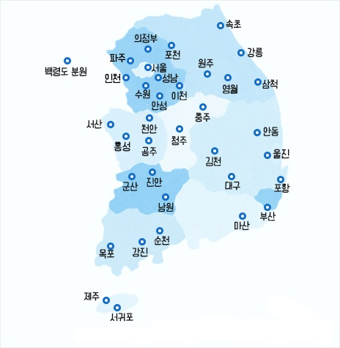
주제 선정 이유
의사 직업의 중요성
의사 분포 궁금증
대한민국에서 최고 대우를 받는 직업 중 하나인 '의사'
매년 배출되는 의사들은 어디서 일하고, 어떤 전문의들이 많은지 궁금함.
병원 현황 분석
병원은 얼마나 많고, 지역별로 어떤 의료 현황을 보여주는지 분석

Slide 3
데이터 소개 및 내용
데이터 소개
데이터 내용
• 출처: DATA.go.kr (공공데이터포털)
주요 항목:
• 데이터 명: 전국 요양기관 개설 현황
병원명, 병원 종류(요양종별), 소재지(시도/시군구)
• 등록일: 2024년 2월 1일
진료 과목, 개설일자 등
• 데이터 기간: 2023년까지 집계된 자료
데이터 활용 목적:
의료 현황 파악, 병원 분포 분석, 전문 과목 조사 등

Slide 4




분석 목적
의료 접근성 파악
1
전국 병원 및 의원의 분포와 종류를 분석
전문의 활동 조사
2
진료 과목별로 어떤 전문의가 많이 활동하는지 조사
의료시설 증가율 확인
3
연도별 병원 개설 추이를 분석
의료 취약 지역 식별
4
시군구별로 병원 밀집도를 분석

Slide 5
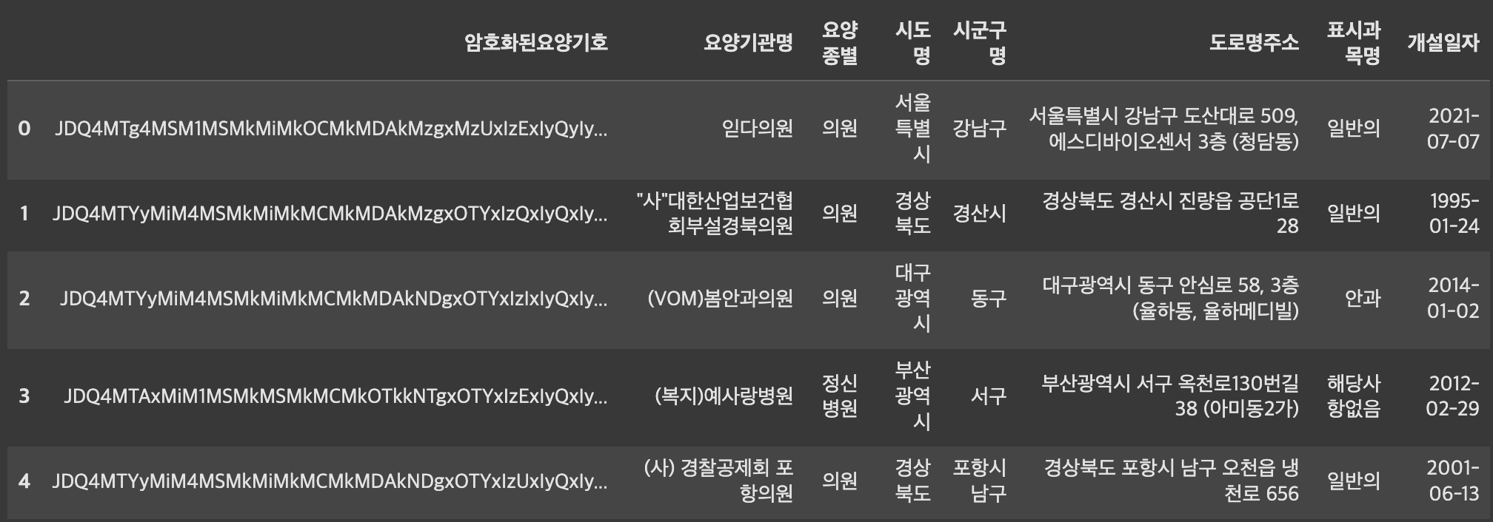


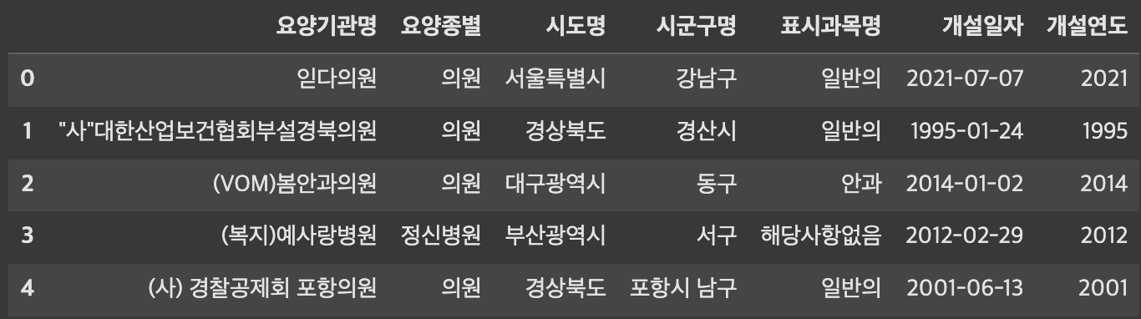

데이터 전처리
불필요한 열 제거
암호화된요양기호, 도로명주소 등 분석에 불필요한 데이터 제거.
결측값 처리
빈 데이터는 "Unknown"으로 대체.
날짜 데이터 변환
개설일자를 연도 데이터로 변환하여 분석.

Slide 6
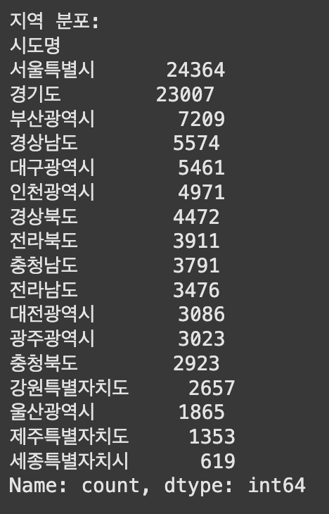
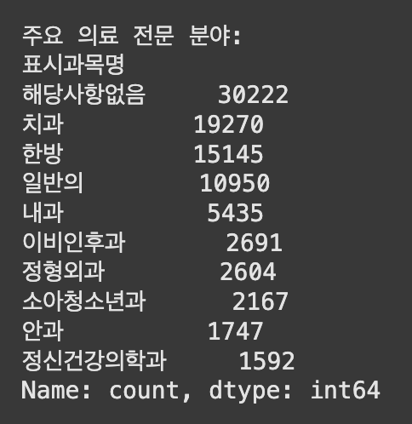
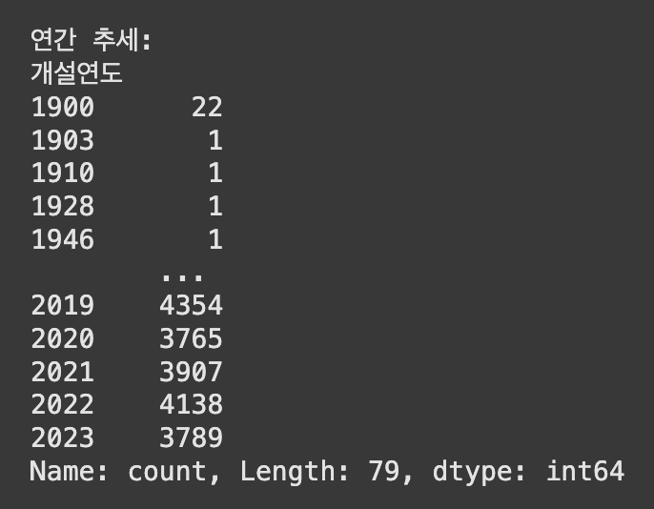
분석 과정
탐색적 데이터 분석
데이터 시각화
병원 종류별 개수 분석.
지역별 병원 분포 히트맵.
지역별 병원 분포 파악.
주요 진료 과목 빈도 파이 차트.

Slide 7
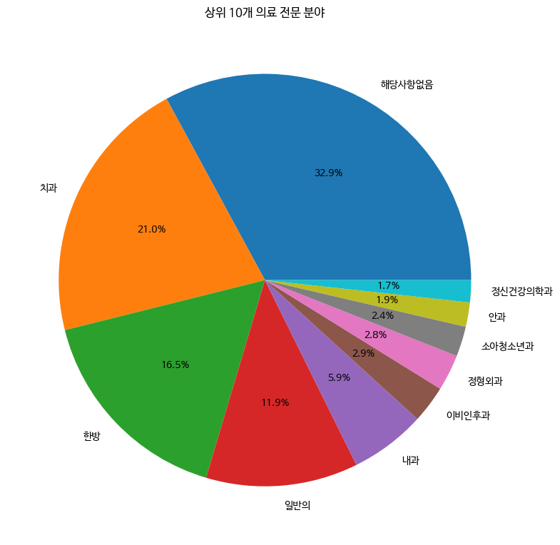
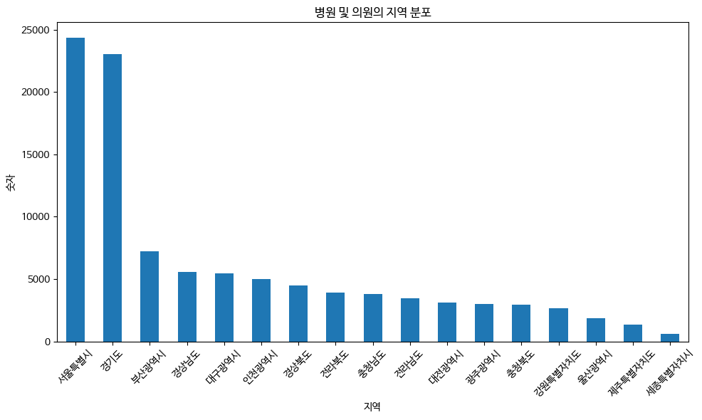
주요 결과
병원 분포
진료 과목
• 병원은 서울특별시와 경기도에 가장 많이 집중.
• 내과, 소아과, 치과가 가장 많은 전문 진료 과목으로 나타남.
• 의료 접근성이 낮은 지역(강원도 일부 지역) 식별.

Slide 8


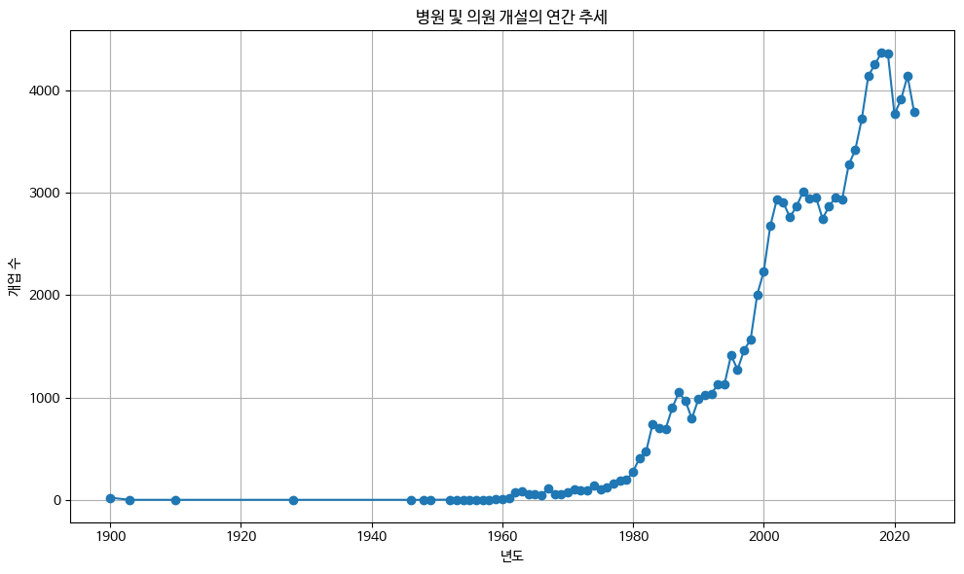
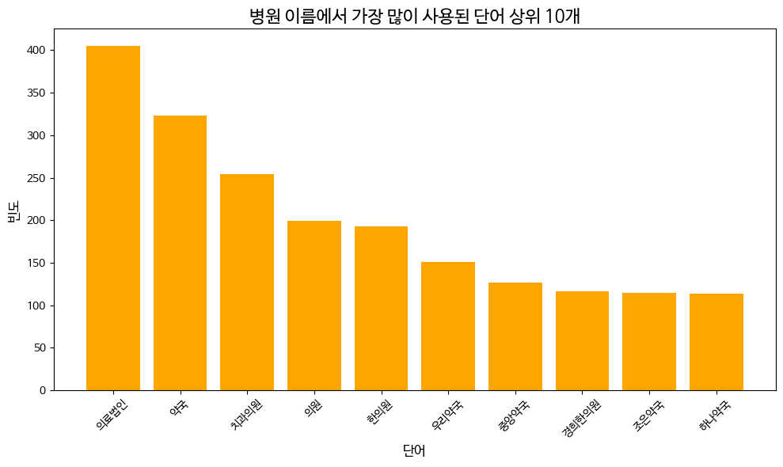
주요 결과
연도별 병원 개설
병원 이름 분석
병원 개설 수는 2015년 이후 안정적 증가세를 보임.
병원 이름에서 '의료법인', '약국', '의원' 등의 단어가 빈번히 사용됨.

Slide 9
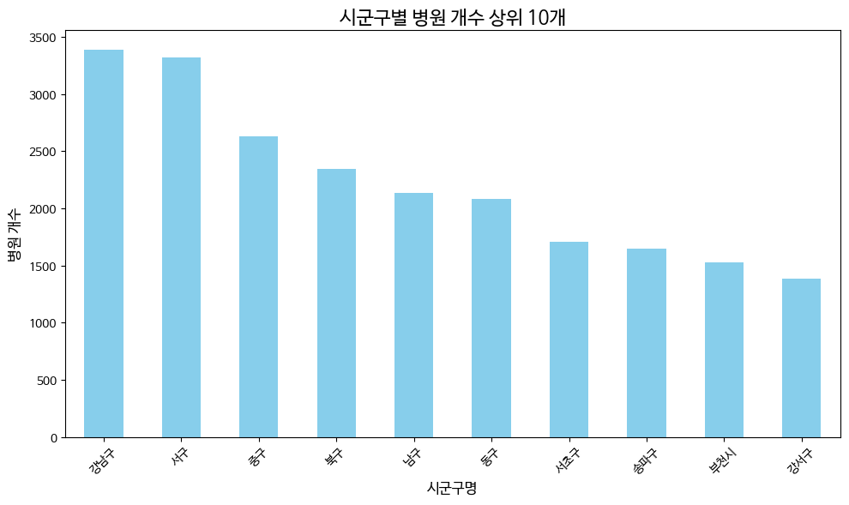
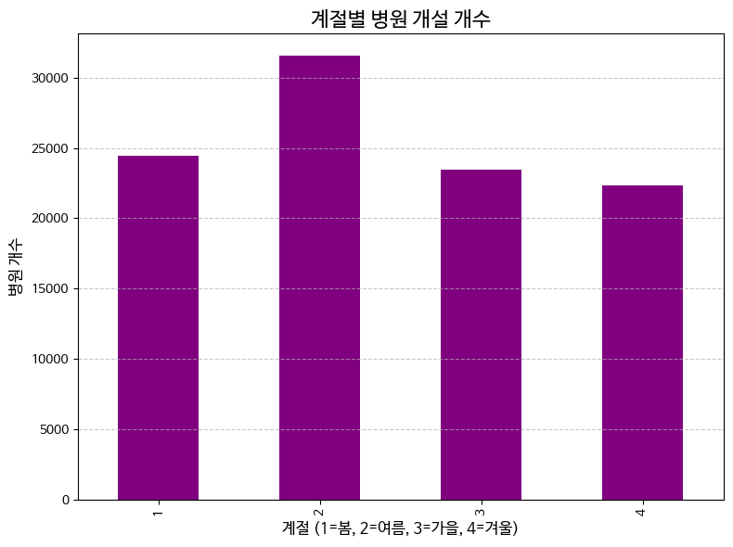
주요 결과
시군구 별 병원 개설 분석
계절별 병원 개설
예상 외의 결과로 상위권에 서울 도시만 있지 않았음.
날씨가 비교적 따뜻한 봄과 여름에 개원 수가 제일 많음.

Slide 10
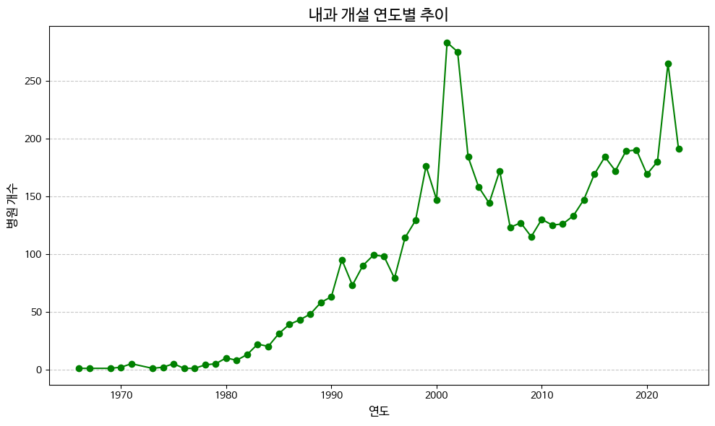
주요 결과
특정 과목 병원 개원 분석
내과를 기준으로 2000년도에 개원 수가 급증했고 2010년에 바닥을 찍음

Slide 11
결론 및 제안
의료 접근성 개선
1
지역별 의료 접근성 개선을 위해 특정 지역에 더 많은 의료 시설 필요.
의료 서비스 균형
2
전문 과목별로 부족한 지역을 확인하고 의료 서비스 균형 제공 필요.

